Slide 1


Structura Programelor C++
Vom explora elementele fundamentale ale programelor C++, de la structura de bază până la exemple practice.
Prof. Narcisa Gabriela DASU
Liceul Special pentru Deficienți de Vedere Buzău
Școala Gimnazială nr 7 Buzău

Slide 2




Structura Fișierului Sursă
Biblioteci incluse/directive preprocesor
Lista cu bibliotecile de funcții necesare programului.
Declarații
Variabile și funcții declarate înaintea funcției principale.
Funcția principală main()
Conține declarații de variabile și instrucțiuni.
Se încheie cu return 0.

Slide 3
Directivele Preprocesorului
iostream
Conține operațiile pentru citire (cin>>) și afișare (cout<<).
cmath
Conține funcții matematice precum pow(a,b) și sqrt(a).
Sintaxă
#include <iostream> comunică compilatorului să folosească biblioteca iostream
#include <cmath> comunică compilatorului să folosească biblioteca cmath

Slide 4
Comentarii în C++
Comentarii pe o linie
Comentarii bloc
Încep cu // și se termină la finalul liniei.
Încep cu /* și se termină cu */.
Exemplu: // acesta este un comentariu
Se pot întinde pe mai multe linii de cod.
Comentariile sunt texte explicative în cod, ignorate la compilare.

Slide 5
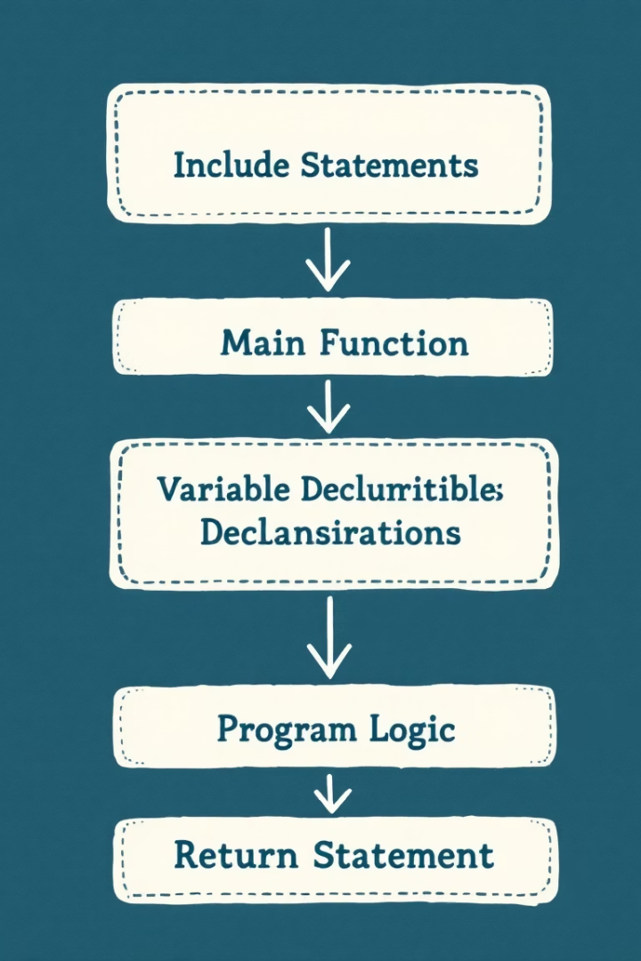




Structura unui Program Simplu
#include <iostream>
Includerea bibliotecii pentru operații de intrare/ieșire.
using namespace std;
Permite folosirea numelor din biblioteca standard.
int main() { ... }
Funcția principală, punctul de start al execuției.
return 0;
Indică terminarea corectă a programului.

Slide 6




Exemplu: Program "Salut"
Includere bibliotecă
#include <iostream>
Spațiu de nume
using namespace std;
Funcția main
int main()
{
Afișare
cout<<"Salut";
return 0;
}

Slide 7






Exercițiu: Suma Primelor n Numere Naturale
Declararea variabilelor n și suma în funcția main
{
int n, suma;
Citire date
cout << "Introduceți un număr natural n: ";
cin >> n;
Calcul sumă
suma=n*(n+1)/2;
Afișare rezultat
cout << "Suma numerelor de la 1 la " << n << " este: " << suma;
5
Terminare program
return 0;
}

Slide 8
Evaluare:
https://quizizz.com/join/game/U2FsdGVkX1%252BI99dBnXmjDocioNoWTGSqG8Va7Y8b%252FUjEihDusZynh0eRpumeBffrpH5zE5dthX81HSCKTfgEPw%253D%253D
https://gamma.app/docs/Structura-Programelor-C-vetq9shb48fctd4

